Slide 1


Práce s poli
Bc. Martin Majer

Slide 2
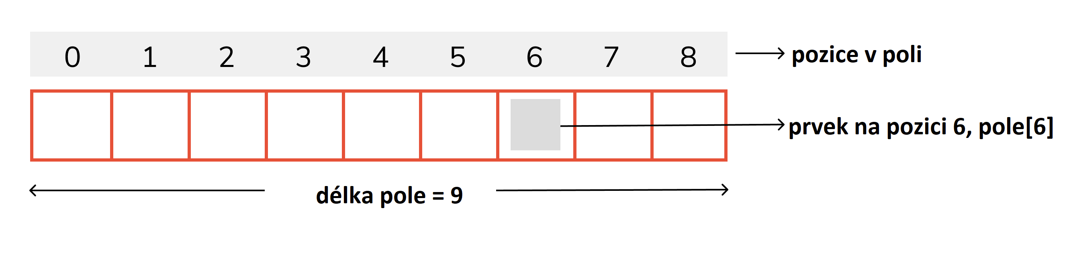
[1]

Slide 3

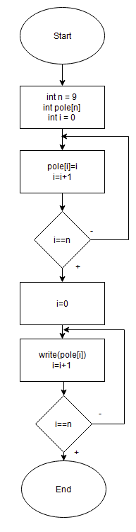
Práce s poli
Vytvořte pole s 9 prvky, jednotlivé prvky naplňte čísly od 0 do 8 a poté celé toto pole vypište.

Slide 4
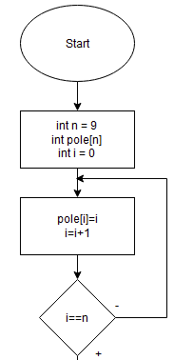
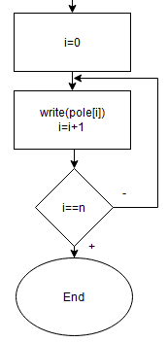

Slide 5


Dotazy?

Slide 6
Zdroje
[1] Array Programs in C, C++, Java | Mosk Asked Arrays Questions in Online Tests [online]. [cit. 2021-03-08]. Dostupné z: https://www.faceprep.in/c/array-programs/ (přeloženo)

